Slide 1



Aider et travailler : quels enjeux?
21ème colloque professionnel IPSE – Paris, 9 avril 2019 - Jean-Manuel Kupiec

Slide 2
Les proches aidant.es : de qui s’agit-il?
Eléments de définition de la ou du proche aidant.e :
  France : membre de la famille (aidant familial) ou personne ayant des liens étroits et stables avec la personne aidée qui apporte une aide aux actes de la vie quotidienne
    régulière et fréquente
    non professionnelle
  Points communs des définitions (nationales, UE, OCDE) : aide non professionnelle et régulière à un proche en situation de handicap ou de perte d’autonomie.

Slide 3

Les proches aidant.es : éclairage européen
100 millions d’aidants non professionnels dans l’Union européenne
Ils assurent 80% de l’aide dans l’UE
58% ont une activité professionnelle
Ils sont défavorisés financièrement
Source : Eurocarers, fiches de synthèse 2016 et 2017.

Slide 4
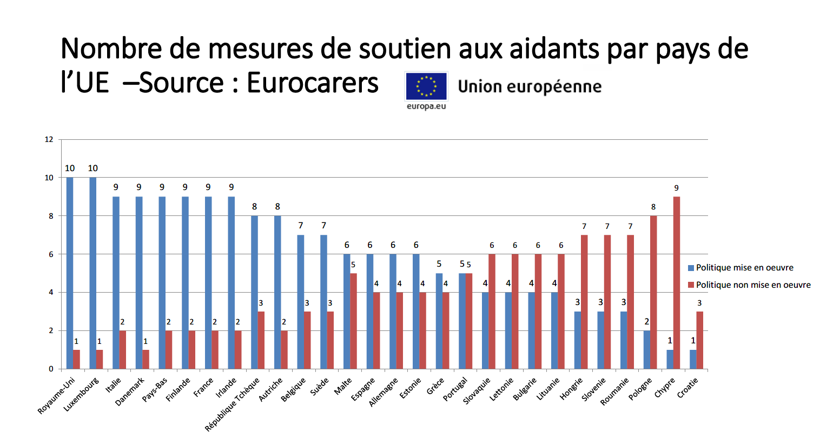
Les proches aidants : éclairage international :

Slide 5

Portrait des proches aidant.es en France
Entre 8,3 et 11 millions d’aidant.es non professionnel.les en France
Actifs : à 58%
62% de femmes
Age moyen : 52 ans
Auprès de personnes âgées : 57% des aidant.es, en nette augmentation (Fondation April 2018)
80% aident un membre de leur famille
75% ont – de 65 ans
Génération pivot : ils apportent souvent une aide financière à leurs enfants

Slide 6
Proche aidant.e : une activité à haut risque
Risques pour la santé
  Problèmes de santé > de 20% (chiffre OCDE)
  Surmortalité de 60% dans les 3 premières années d’aide
  Stress, anxiété et surmenage : 75% des proches aidants (DREES)
Risques financiers et professionnels
  Baisse moyenne de 20% des revenus
  + grande exposition à la pauvreté
  + de difficultés à trouver un emploi
  Tendance à la baisse du temps de travail, au temps partiel

Slide 7

Les proches aidant.es en activité : un enjeu pour le monde du travail
La population des proches aidant.es en activité :
  58% des proches aidant-e-s sont en activité (Cie française des aidants) – 68% chez les + de 40 ans (Fondation Médéric Alzheimer)
  15% de la population active (source : INSEE) : 4,5 millions de personnes
  Près d’1 salarié.e sur 6
  1 salarié.e sur 4 après 50 ans

Slide 8
Les proches aidant.es en activité : un enjeu pour le monde du travail
Une population fragilisée
  80% rencontrent des difficultés à concilier vie privée et vie professionnelle (France Alzheimer 2018) : stress, RPS
  58% estiment que leur situation nuit à leur carrière
  Les problèmes relationnels avec sa hiérarchie ou les collègues
  67% prennent sur leurs congés pour aider (2 semaines) ou font des « heures supplémentaires » : baisse du temps de répit
  Tiraillement psychologique : continuer à travailler / rôle d’aidant
  Réticence du salarié à informer sa hiérarchie. Dans les 2/3 des cas, l’« aveu » est provoqué par la nécessité de justifier un manquement professionnel
  Risque d’isolement professionnel
  Vie sociale et familiale reléguée au second plan
  Risque de burn out

Slide 9
Les proches aidant.es en activité : un enjeu pour le monde du travail
Absentéisme
  Absentéisme de 40% supérieur à celui des salarié.es sans charge d’aide
  Fréquence des absences hors congés (RTT, maladie): 16 jours /an en moyenne
Absentéisme spontané
  Les aidant.es salarié.es sont à l’origine de 24% des arrêts non prévus de courte durée (3 à 5 j) (source : Etude Malakoff Médéric sur l’absentéisme, 2015) : forme d’absentéisme la + coûteuse pour l’entreprise
Coût total de l’absentéisme des proches aidants salariés : 6 Mds d’€ / an (France Alzheimer)

Slide 10
Les proches aidant.es en activité : un enjeu pour le monde du travail
Présentéisme (le fait d’être présent tout en ayant l’esprit occupé par son proche aidé)
  94% des salariés proches aidants gèrent l’accompagnement de leur proche sur le lieu de travail
  Le coût caché du présentéisme est + élevé que celui de l’absentéisme
Absentéisme + présentéisme
  40 jours de non productivité (débat Assemblée nationale, 7 décembre 2017)
  Coût : entre 5 000 et 8 000 € / an et par salarié.e aidant.e

Slide 11
Les proches aidant.es en activité : un enjeu pour le monde du travail
Récapitulatif des besoins recensés par les différentes sources
  Soutien psychologique
  Accompagnement administratif
  Information et formation
  Coordination des acteurs de l’aide à domicile
  Soutien financier et matériel : contribution financière directe de l’aidant estimée à 2049 €/an (étude CARAC 2017)
  Du temps pour aider et se reposer (répit)
    Aménagement des horaires et télétravail
    Demande de congés spécifiques (cf congés pour enfant malade)

Slide 12
Les proches aidant.es en activité : un enjeu pour le monde du travail
Aidance dans l’entreprise : un phénomène encore méconnu
  Difficulté du repérage pour les employeurs : temps, sujet « privé »
  Risque d’ignorer la situation de collaborateurs motivés, expérimentés
  Les salarié.es concerné.es se manifestent peu : réticence à se considérer et à se déclarer en situation d’aidant auprès de l’employeur en l’absence de dispositif « officiel » : protéger sa vie privée – ne pas « quémander » une faveur
  Développement de solutions informelles (coûts cachés)

Slide 13
Avantages d’un dispositif dédié aux aidant.es identifié dans l’entreprise
Employeur Salarié
Dispositif aidant.es salarié.es
Identification de salariés souvent motivés, expérimentés
Identification
Reconnaissance
Traitement global
-de cas par cas
- d’informel
Bénéfices salarié
(services, soutien, temps, capital)
-Absentéisme spontané
Présentéisme
+ Visibilité
RPS
Santé
Bien-être
- RPS
+ Climat social
+ Image employeur
+Productivité
Assiduité
Motivation
Performance globale de l’entreprise

Slide 14
Propositions du Rapport Libault pour les aidant.es en activité
Mieux concilier le rôle de proche aidant et la vie professionnelle
  Faire de cette conciliation un sujet obligatoire du dialogue social de branche professionnelle (PPL en cours) et un item du bilan social annuel de l’entreprise
  Promouvoir et diffuser les couvertures assurantielles collectives à destination des aidants
  Mieux repérer les fragilités de l’aidant en mobilisant les services de santé au travail
  Développer un parcours attentionné pour les proches aidants au sein de l’action sanitaire et sociale des travailleurs indépendants
  Inclure le soutien aux proches aidants dans les critères de RSE des entreprises
  Généraliser les services aux proches aidants dans le cadre des contrats d’assurance dépendance individuels
Améliorer l’accompagnement financier des proches aidants
  Indemniser le congé de proche aidant
  Dans le cadre de la refonte de la prestation autonomie, faciliter l’accès aux solutions de répit

Slide 15

Merci de votre attention

